Slide 1
TRƯỜNG THPT NGÔ LÊ TÂN
LỚP 10A5
BÀI 12. SỐ GẦN ĐÚNG. SAI SỐ
TIẾT 1
GV: Nguyễn Văn Hảo

Slide 2
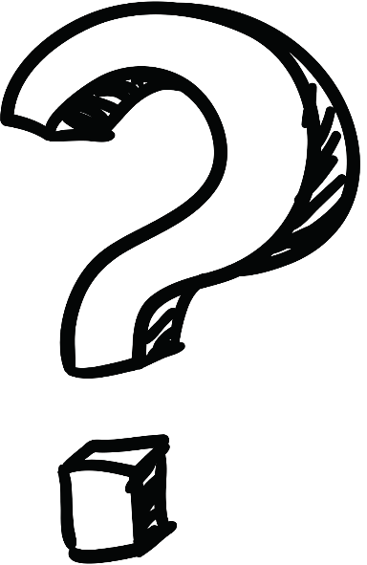
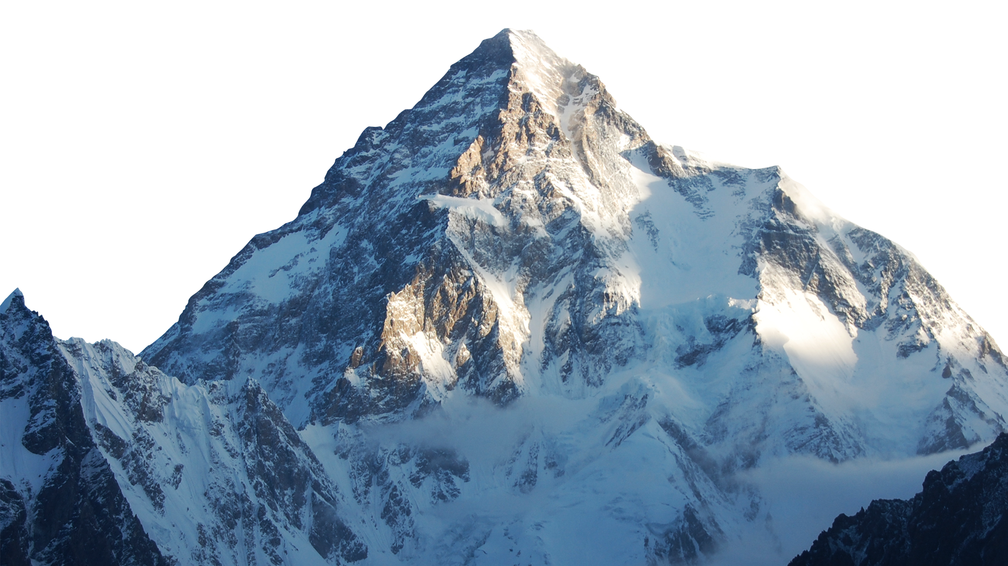
KHỞI ĐỘNG
Đỉnh Everest được mệnh danh là “nóc nhà của thế giới”, bởi đây là đỉnh núi cao nhất trên Trái Đất so với mực nước biển. Có rất nhiều con số khác nhau đã từng được công bố về chiều cao của đỉnh Everest:
8 848,13 m
8 844,43 m
Vì sao lại có nhiều kết quả khác nhau như vậy và đâu là con số chính xác?
8 848 m
8 850 m

Slide 3
CHƯƠNG V: CÁC SỐ ĐẶC TRƯNG CỦA MẪU SỐ LIỆU KHÔNG GHÉP NHÓM
BÀI 12: SỐ GẦN ĐÚNG VÀ SAI SỐ (2 TIẾT)

Slide 4
NỘI DUNG BÀI HỌC
01.
02.
03.
Sai số tuyệt đối và sai số tương đối
Số gần đúng
Quy tròn số gần đúng

Slide 5
1.
Số gần đúng
Ngày 8-12-2020, Trung Quốc và Nepal ra thông cáo chung khẳng định chiều cao mới đo được của đỉnh núi cao nhất thế giới Everest là 8 848,86 m.
Trong các số được đưa ra ở tình huống mở đầu, số nào gần nhất với số được công bố ở trên?
HĐ1
8 848,13

Slide 6
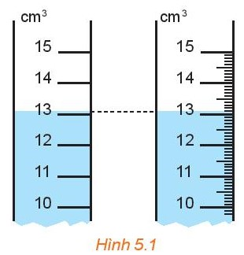
Trang và Hòa thực hiện đo thể tích một cốc nước bằng hai ống đong có vạch chia được kết quả như Hình 5.1. Hãy cho biết số đo thể tích trên mỗi ống.
HĐ2
Giải
Số đo thể tích trên ống thứ nhất là: 13 cm³;
Số đo thể tích trên ống thức hai là: 13,1 cm³.

Slide 7
KẾT LUẬN
Trong nhiều trường hợp, ta không biết hoặc khó biết số đúng (kí hiệu là $\overline{a}$) mà chỉ tìm được giá trị khác xấp xỉ của nó. Giá trị này được gọi là số gần đúng, kí hiệu là a.

Slide 8
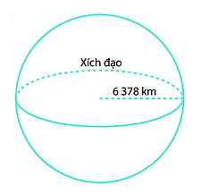
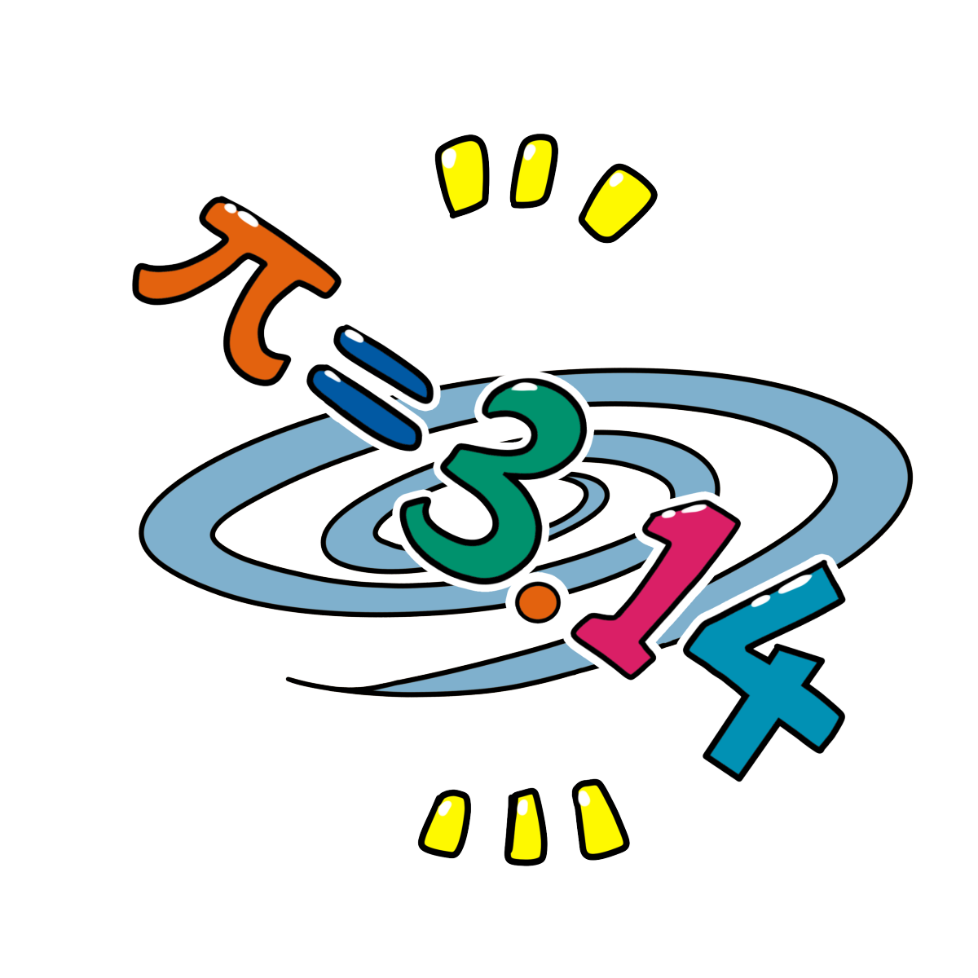
Ví dụ về số gần đúng:
2
1
Bán kính đường Xích Đạo của Trái Đất là 6 378 km.
Khoảng cách từ Mặt Trăng đến Trái Đất là 384 400 km.
Hãy lấy một ví dụ khác về số gần đúng.
Ví dụ: Số gần đúng của số π là 3,14159.

Slide 9
Gọi d là độ dài đường chéo của hình vuông cạnh bằng 1. Trong hai số $\sqrt{2}$ và 1,41, số nào là số đúng, số nào là số gần đúng của d?
Ví dụ 1:
Giải
1
Hình vuông có cạnh bằng 1 có độ dài của đường chéo là d = 1. $\sqrt{2}$ = $\sqrt{2}$.
Vậy $\sqrt{2}$ là số đúng, 1,41 là số gần đúng của d.
d

Slide 10
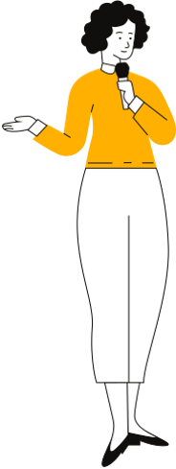
Gọi P là chu vi của đường tròn bán kính 1 cm. Hãy tìm một giá trị gần đúng của P.
Luyện tập 1:
Gợi ý
Hãy nêu công thức tính chu vi đường tròn.
Số gần đúng cho P phụ thuộc vào số gần đúng của số nào?
Hãy chọn một giá trị gần đúng của π để tính P.
P = 2.π.R.
Số π

Slide 11
Gọi P là chu vi của đường tròn bán kính 1 cm. Hãy tìm một giá trị gần đúng của P.
Luyện tập 1:
Giải
Ta có: P = 2.π.R.
Nếu ta lấy 3,14 là số gần đúng của π thì P = 2. 3,14. 1 = 6,28.
Vậy số gần đúng của P là: 6,28.
Chú ý: Ta có thể sử dụng máy tính cầm tay để tìm giá trị gần đúng của các biểu thức chứa các số vô tỉ như π, $\sqrt{a}$, $\sqrt[3]{a}$ ,...

Slide 12
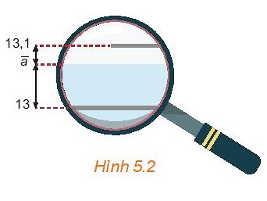
2.
Sai số tuyệt đối và sai số tương đối
a) Sai số tuyệt đối
Thảo luận nhóm đôi, hoàn thành HĐ3
HĐ3
Trong HĐ2, Hòa dùng kính lúp để quan sát mực nước trên ống đo thứ hai được hình ảnh như Hình 5.2. Kí hiệu $\overline{a}$ (cm³) là số đo thể tích của nước.
Quan sát hình vẽ để so sánh |13 − $\overline{a}$| và |13,1 − $\overline{a}$| rồi cho biết trong hai số đo thể tích 13 (cm³) và 13,1 (cm³), số đo nào gần với thể tích của cốc nước hơn.

Slide 13
Nếu cho $\overline{a}$ là số đúng và $a$ là số gần đúng của $\overline{a}$ thì $\left|a−\overline{a}\right|$ mà càng nhỏ thì số mức sai lệch giữa $a$ và $\overline{a}$ như thế nào?
Mức sai lệch càng nhỏ
Giải
Dựa vào hình vẽ, ta có: |13 - $\overline{a}$| > |13,1 - $\overline{a}$|
Do đó số đo 13,1 gần với thể tích của cốc nước hơn.

Slide 14
KẾT LUẬN
"
Giá trị $∆_{a}$ = $\left|a− \overline{a} \right|$ phản ánh mức độ sai lệch giữa số đúng $\overline{a}$ và số gần đúng a, được gọi là sai số tuyệt đối của số gần đúng a.
"

Slide 15
Ở HĐ3, nếu ta không biết chính xác $\overline{a}$ thì ta có xác định được $∆_{a}$ không?
Chú ý:
Trên thực tế, nhiều khi ta không biết $\overline{a}$ nên cũng không biết $∆_{a}$.
Tuy nhiên, ta có thể đánh giá được $∆_{a}$ không vượt quá một số dương d nào đó.
Chẳng hạn, trong HĐ3, ta thấy $\left|13− \overline{a} \right|$ < $\left|13,1−13\right|$ = 0,1 (cm³).
Vậy với a = 13,1 (cm³), sai số tuyệt đối của a không vượt quá 0,1 cm³.

Slide 16
Nếu $∆_{a} ≤d$ thì $a−d≤\overline{a}≤ a+d$, khi đó ta viết $\overline{a}=a±d$ và hiểu là số đúng $\overline{a}$ nằm trong đoạn $\left[a−d;a+d\right]$. Do d càng nhỏ thì a càng gần $\overline{a}$ nên d được gọi là độ chính xác của số gần đúng.

Slide 17
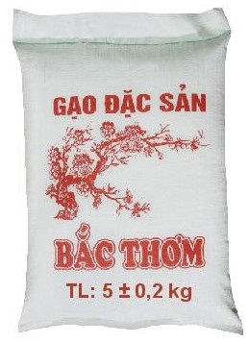
Ví dụ 2:
Một công ty sử dụng dây chuyền A để đóng gạo vào bao với khối lượng mong muốn là 5 kg. Trên bao bì ghi thông tin khối lượng là 5 $±$ 0,2kg. Gọi $\overline{a}$ là khối lượng thực của một bao gạo do dây chuyền A đóng gói.
a) Xác định số đúng, số gần đúng và độ chính xác.
b) Giá trị của $\overline{a}$ nằm trong đoạn nào?

Slide 18
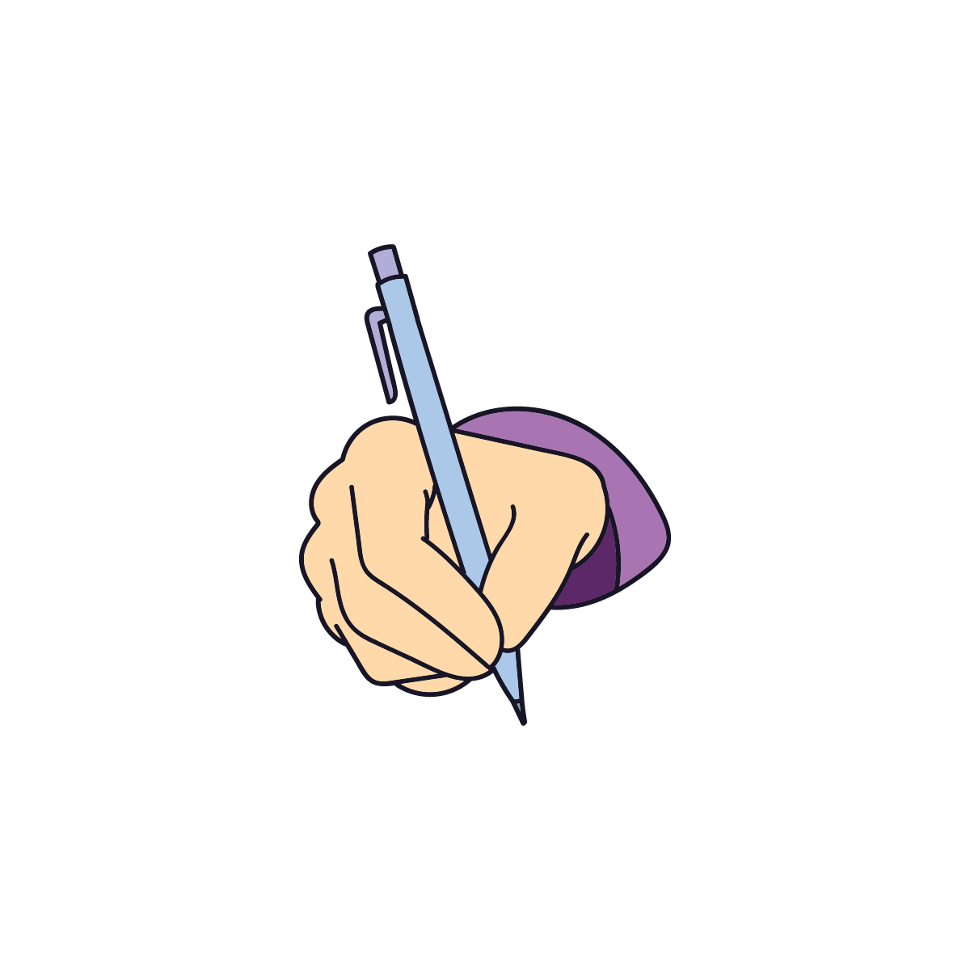
Giải
a) Khối lượng thực của bao gạo $\overline{a}$ là số đúng. Tuy không biết $\overline{a}$ nhưng ta xem khối lượng bao gạo là 5 kg nên 5 là số gần đúng cho $\overline{a}$. Độ chính xác là d = 0,2 kg.
b) Giá trị của $\overline{a}$ nằm trong đoạn [5 - 0,2; 5 + 0,2] hay [4,8; 5,2]

Slide 19
Luyện tập 2:
Một phép đo đường kính nhân tế bào cho kết quả là 5 ± 0,3μm. Đường kính thực của nhân tế bào thuộc đoạn nào?
Gợi ý: Em hãy xác định số đúng, số gần đúng, độ chính xác. Từ đó xác định đường kính thực thuộc đoạn nào?
Giải
Đường kính thực của nhân tế bào thuộc đoạn [5 - 0,3; 5 + 0,3] hay [4,7; 5,3].

Slide 20
Chú ý
Trong các phép đo, độ chính xác d của số gần đúng bằng một nửa đơn vị của thước đo. Chẳng hạn, một thước đo có vạch chia vạch đến xentimét thì mọi giá trị đo nằm giữa 6,5 cm và 7,5 cm đều được coi là 7 cm. Vì vậy, thước đo có thang đo càng nhỏ thì cho giá trị đo càng chính xác.

Slide 21
b) Sai số tương đối
HĐ4
Công ty (trong Ví dụ 2) cũng sử dụng dây chuyển B để đóng gạo với khối lượng chính xác là 20 kg. Trên bao bì ghi thông tin khối lượng là 20 ± 0,5kg.
Khẳng định "Dây chuyền A tốt hơn dây chuyền B" là đúng hay sai?
Sai vì khối lượng của bao gạo ở dây chuyền B nặng hơn nhiều khối lượng bao gạo ở dây chuyền B nên không thể dựa vào sai số tuyệt đối để so sánh.

Slide 22
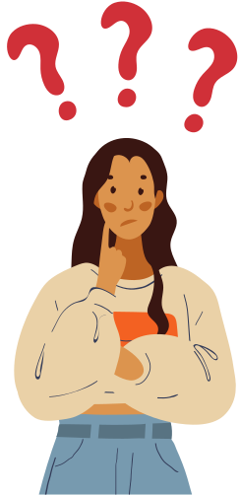
KẾT LUẬN
Sai số tương đối của số gần đúng a, kí hiệu là $δ$_{a}, là tỉ số giữa sai số tuyệt đối và |a| tức là $δ_{a}≤\frac{d}{|a|}.$
Nếu $\overline{a}=a±d$, em hãy so sánh $Δ_{a}$ và d. Nhận xét mối quan hệ giữa $δ$_{a} và d.

Slide 23
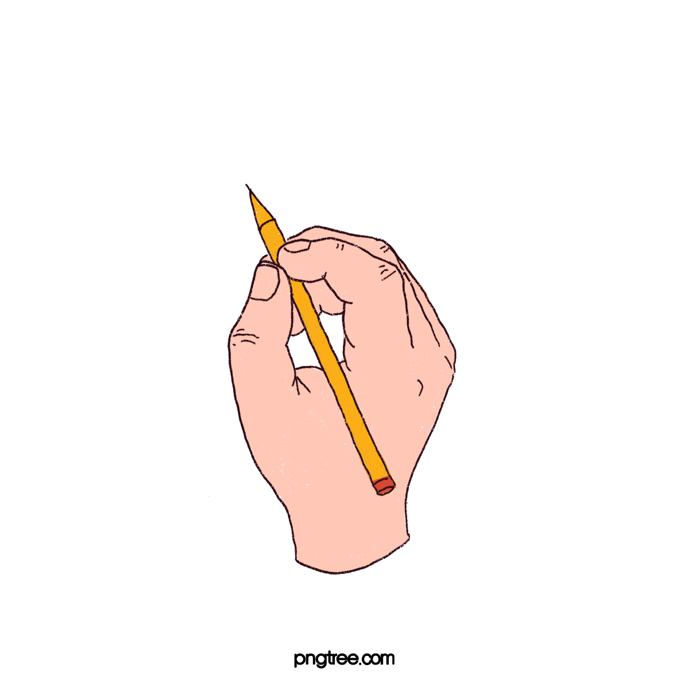
Nhận xét
Nếu $\overline{a}=a±d$ thì $∆_{a}$ $≤d$, do đó $δ$_{a} $≤$ $\frac{d}{\left|a\right|}$. Nếu $\frac{d}{\left|a\right|}$ càng nhỏ thì chất lượng của phép đo hay tính toán càng cao. Người ta thường viết sai số tương đối dưới dạng phần trăm.

Slide 24
Trong một cuộc điều tra dân số, người ta viết dân số của một tỉnh là 3 574 625 người $±$ 50 000 người.
Hãy đánh giá sai số tương đối của số gần đúng này.
Ví dụ 3:
Giải
Ta có a = 3 574 625 người và d = 50 000 người, do đó sai số tương đối là:
$δ_{a}$ ≤ $\frac{d}{|a|}$ = $\frac{50 000}{3 574 625}$ ≈ 1,4%

Slide 25
Luyện tập 3:
Đánh giá sai số tương đối của khối lượng bao gạo được đóng gói theo hai dây chuyền A, B ở Ví dụ 2 và HĐ4. Dựa trên tiêu chí này, dây chuyền nào tốt hơn?
Giải
Dây chuyền A: a = 5 và d = 0,2; sai số tương đối là: $δ$₅ $≤$ $\frac{0,2}{\left|5\right|}$ = 4%.
Dây chuyền B: a = 20, d = 0,5; sai số tương đối là: $δ$₅ $≤$ $\frac{0,5}{\left|20\right|}$ = 2,5%.
Do 4% > 2,5% nên dây chuyền B tốt hơn dây chuyền A.

Slide 26
CẢM ƠN CẢ LỚP
ĐÃ THEO DÕI BÀI GIẢNG!

